Slide 1
高中数学 · 解题步骤演示
三道综合题的逐步拆解
同一题连续多页：题目区固定不动，解题过程逐页累积一行。
一句核心理解：讲题的价值不在答案，而在每一步「为什么这样写」。
高中数学 · 解题步骤演示 · 逐步累积版
Notes:
开场说明用法：本课件不依赖动画，翻页即推进一步；每页左栏是当前步，右栏是已经走过的全部步骤。

Slide 2
课件结构
三道题，三种最常考的结构
导航
01
数列
求和号上下限、多层上下标、长等式
对齐
错位相减求 ∑ k·2^(k−1)
02
立体几何
空间向量求二面角余弦
向量箭头、坐标、分式套根式、定号
03
线性方程组
增广矩阵行变换求解
矩阵竖线、行变换箭头、负号、回代
高中数学 · 解题步骤演示 · 逐步累积版
02
Notes:
先给学生看结构：三道题分别练三种「一看就知道该用哪招」的题型。

Slide 3
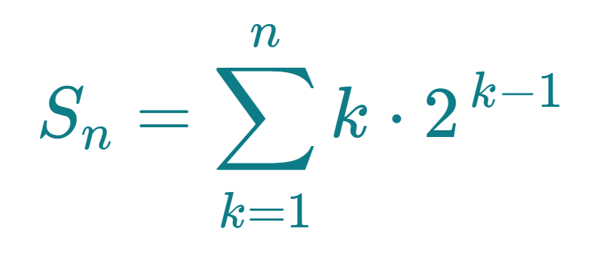
解题步骤演示 · 数列 · 错位相减
题 1 错位相减法求 ∑ k·2^(k−1)
STEP 01 / 05
题目
求和：Sn = 1·2⁰ + 2·2¹ + 3·2² + … + n·2ⁿ⁻¹。
01
写成求和号形式
识别结构：等差 × 等比
高中数学 · 解题步骤演示 · 逐步累积版
03
Notes:
【题 1·第 1/5 步】写成求和号形式
（本题定位）一个等差数列乘一个等比数列，标准手法就是错位相减。
先让学生说出通项 a_k = k·2^(k−1) 是「等差乘等比」，这是判定使用错位相减的唯一依据。
识别结构：等差 × 等比

Slide 4
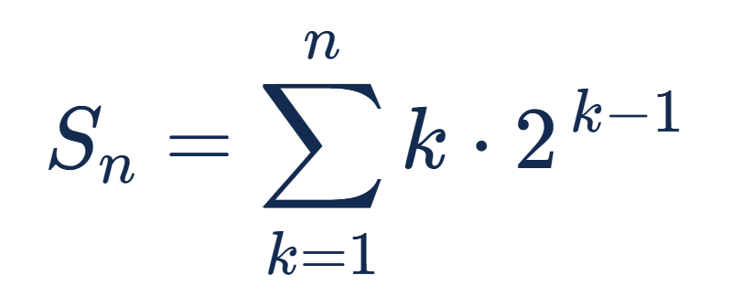
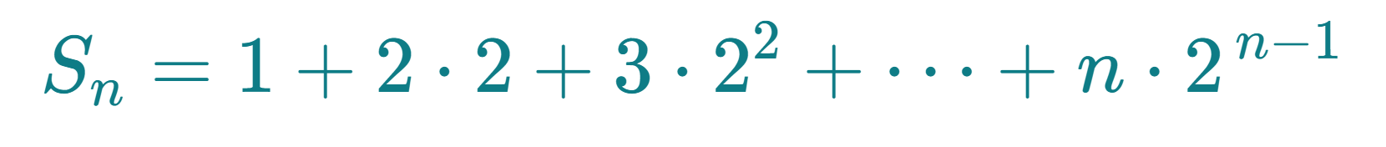
解题步骤演示 · 数列 · 错位相减
题 1 错位相减法求 ∑ k·2^(k−1)
STEP 02 / 05
题目
求和：Sn = 1·2⁰ + 2·2¹ + 3·2² + … + n·2ⁿ⁻¹。
02
展开并同乘公比 2
两式的同次项要对齐
高中数学 · 解题步骤演示 · 逐步累积版
04
Notes:
【题 1·第 2/5 步】展开并同乘公比 2
（本题定位）一个等差数列乘一个等比数列，标准手法就是错位相减。
板书时把两行按 2 的幂次上下对齐，学生才看得出「错位」在哪。
两式的同次项要对齐

Slide 5
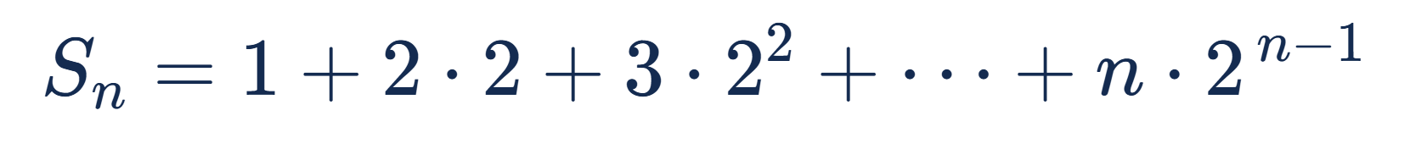
解题步骤演示 · 数列 · 错位相减
题 1 错位相减法求 ∑ k·2^(k−1)
STEP 03 / 05
题目
求和：Sn = 1·2⁰ + 2·2¹ + 3·2² + … + n·2ⁿ⁻¹。
03
作差：错位相减
中间全部塌缩成等比数列
高中数学 · 解题步骤演示 · 逐步累积版
05
Notes:
【题 1·第 3/5 步】作差：错位相减
（本题定位）一个等差数列乘一个等比数列，标准手法就是错位相减。
关键一步：作差后中间项系数都变成 1，剩下一个等比数列和一个尾项。
中间全部塌缩成等比数列

Slide 6
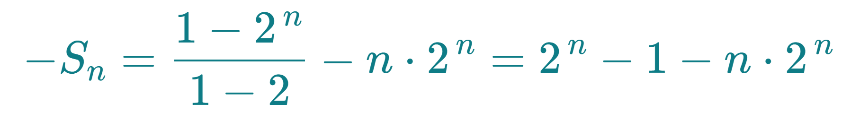
解题步骤演示 · 数列 · 错位相减
题 1 错位相减法求 ∑ k·2^(k−1)
STEP 04 / 05
题目
求和：Sn = 1·2⁰ + 2·2¹ + 3·2² + … + n·2ⁿ⁻¹。
（承上）前 3 步已完成，下面第 3 步为衔接
04
用等比求和公式
注意左边是 −Sn，别丢
负号
高中数学 · 解题步骤演示 · 逐步累积版
06
Notes:
【题 1·第 4/5 步】用等比求和公式
（本题定位）一个等差数列乘一个等比数列，标准手法就是错位相减。
最常见的失分点就在这里丢负号，务必让学生把 −Sn 写清楚。
注意左边是 −Sn，别丢负号

Slide 7
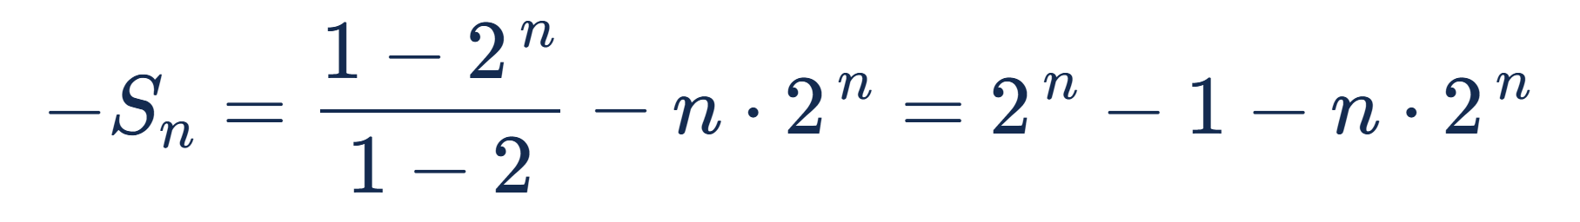
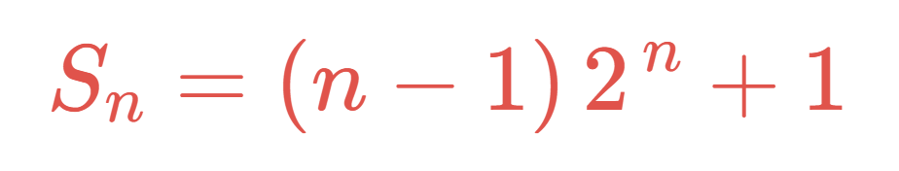
解题步骤演示 · 数列 · 错位相减
题 1 错位相减法求 ∑ k·2^(k−1)
STEP 05 / 05
题目
求和：Sn = 1·2⁰ + 2·2¹ + 3·2² + … + n·2ⁿ⁻¹。
（承上）前 3 步已完成，下面第 3 步为衔接
05
结论
代 n=1 验算：S₁=1 ✓
高中数学 · 解题步骤演示 · 逐步累积版
07
Notes:
【题 1·第 5/5 步】结论
（本题定位）一个等差数列乘一个等比数列，标准手法就是错位相减。
养成习惯：求和结果一定用 n=1、n=2 回代验算。
代 n=1 验算：S₁=1 ✓

Slide 8
解题步骤演示 · 立体几何 · 二面角
题 2 用空间向量求二面角 B–PC–D 的余弦值
STEP 01 / 05
题目
四棱锥 P-ABCD 中，底面 ABCD 是边长为 2 的正方形，PA ⊥ 底面，PA = 2
。求二面角 B–PC–D 的余弦值。
01
建系并写出各点坐标
以 A 为原点，沿 AB、
AD、AP 建三轴
高中数学 · 解题步骤演示 · 逐步累积版
08
Notes:
【题 2·第 1/5 步】建系并写出各点坐标
（本题定位）向量法三步：建系写坐标 → 求两个半平面的法向量 → 算夹角再定号。
PA⊥底面且底面是正方形，天然给出两两垂直的三条棱，直接建右手系。
以 A 为原点，沿 AB、AD、AP 建三轴

Slide 9
解题步骤演示 · 立体几何 · 二面角
题 2 用空间向量求二面角 B–PC–D 的余弦值
STEP 02 / 05
题目
四棱锥 P-ABCD 中，底面 ABCD 是边长为 2 的正方形，PA ⊥ 底面，PA = 2
。求二面角 B–PC–D 的余弦值。
02
求半平面 PBC 的法
向量
法向量与平面内两向量都
垂直
高中数学 · 解题步骤演示 · 逐步累积版
09
Notes:
【题 2·第 2/5 步】求半平面 PBC 的法向量
（本题定位）向量法三步：建系写坐标 → 求两个半平面的法向量 → 算夹角再定号。
解 n·PB = 0 与 n·BC = 0，取最简整数解即可，不必单位化。
法向量与平面内两向量都垂直

Slide 10
解题步骤演示 · 立体几何 · 二面角
题 2 用空间向量求二面角 B–PC–D 的余弦值
STEP 03 / 05
题目
四棱锥 P-ABCD 中，底面 ABCD 是边长为 2 的正方形，PA ⊥ 底面，PA = 2
。求二面角 B–PC–D 的余弦值。
03
求半平面 PDC 的法
向量
同法处理另一个半平面
高中数学 · 解题步骤演示 · 逐步累积版
10
Notes:
【题 2·第 3/5 步】求半平面 PDC 的法向量
（本题定位）向量法三步：建系写坐标 → 求两个半平面的法向量 → 算夹角再定号。
提醒对称性：把 x、y 互换即可得到 n₂，可作为检验。
同法处理另一个半平面

Slide 11
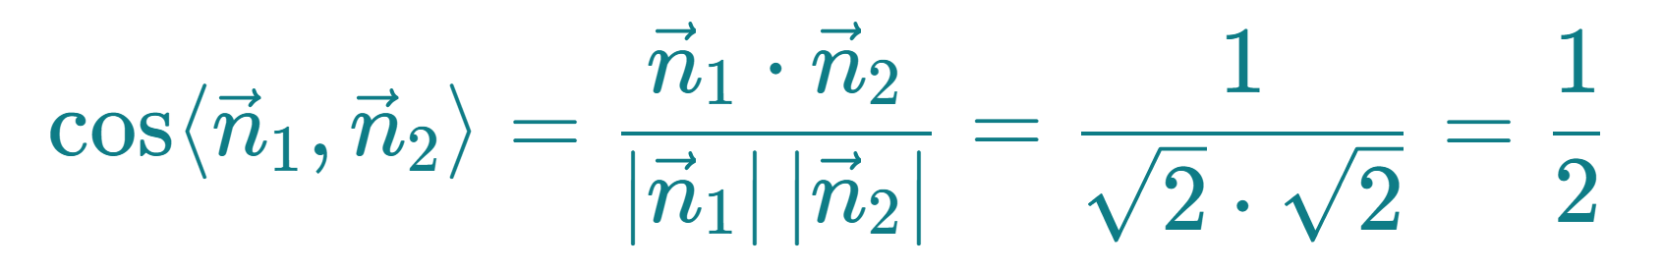
解题步骤演示 · 立体几何 · 二面角
题 2 用空间向量求二面角 B–PC–D 的余弦值
STEP 04 / 05
题目
四棱锥 P-ABCD 中，底面 ABCD 是边长为 2 的正方形，PA ⊥ 底面，PA = 2
。求二面角 B–PC–D 的余弦值。
（承上）前 3 步已完成，下面第 3 步为衔接
04
算两法向量夹角的余
弦
这只是法向量夹角，还没
定号
高中数学 · 解题步骤演示 · 逐步累积版
11
Notes:
【题 2·第 4/5 步】算两法向量夹角的余弦
（本题定位）向量法三步：建系写坐标 → 求两个半平面的法向量 → 算夹角再定号。
务必强调：法向量夹角 ≠ 二面角，两者要么相等要么互补。
这只是法向量夹角，还没定号

Slide 12
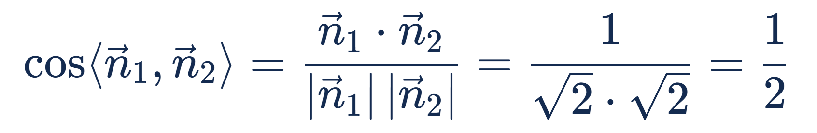
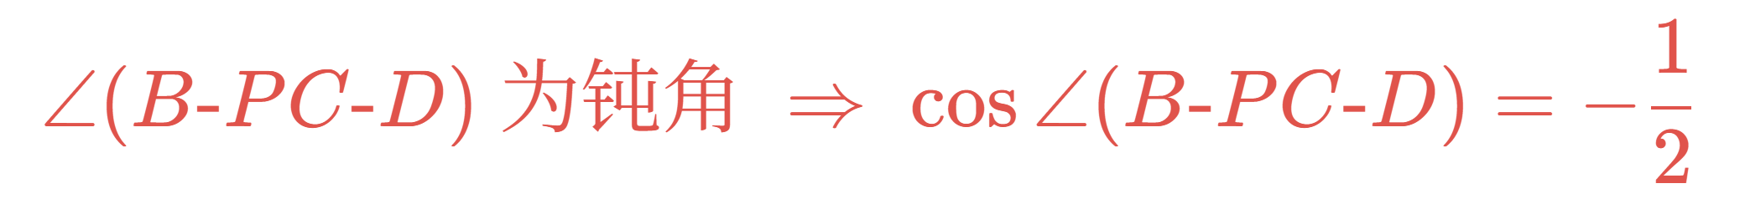
解题步骤演示 · 立体几何 · 二面角
题 2 用空间向量求二面角 B–PC–D 的余弦值
STEP 05 / 05
题目
四棱锥 P-ABCD 中，底面 ABCD 是边长为 2 的正方形，PA ⊥ 底面，PA = 2
。求二面角 B–PC–D 的余弦值。
（承上）前 3 步已完成，下面第 3 步为衔接
05
结论：判断钝角并定
号
观察图形定号，别只算不
判
高中数学 · 解题步骤演示 · 逐步累积版
12
Notes:
【题 2·第 5/5 步】结论：判断钝角并定号
（本题定位）向量法三步：建系写坐标 → 求两个半平面的法向量 → 算夹角再定号。
由图可见二面角张开超过 90°，故取补角，余弦为负，二面角为 120°。
观察图形定号，别只算不判

Slide 13
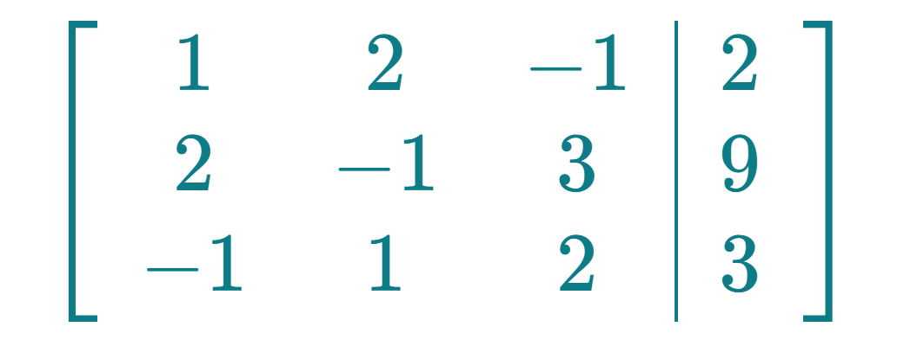
解题步骤演示 · 线性方程组 · 高斯消元
题 3 用增广矩阵的行变换解三元一次方程组
STEP 01 / 05
题目
解方程组：x + 2y − z = 2，2x − y + 3z = 9，−x + y + 2z = 3。
01
写出增广矩阵
竖线左边是系数，右边是
常数
高中数学 · 解题步骤演示 · 逐步累积版
13
Notes:
【题 3·第 1/5 步】写出增广矩阵
（本题定位）把方程组写成增广矩阵，用行变换化成阶梯形再回代，步骤最不易错。
强调竖线的意义：它把系数矩阵和常数列分开，行变换要整行一起做。
竖线左边是系数，右边是常数

Slide 14
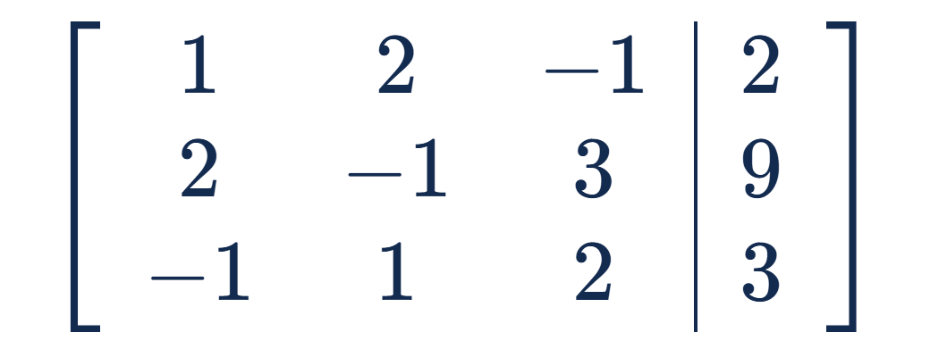
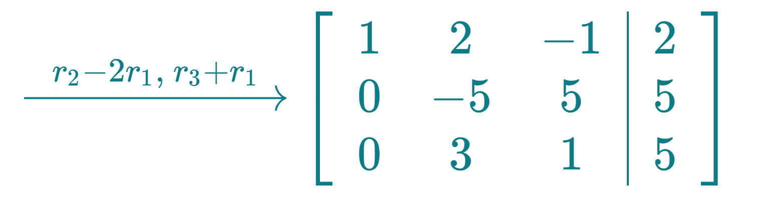
解题步骤演示 · 线性方程组 · 高斯消元
题 3 用增广矩阵的行变换解三元一次方程组
STEP 02 / 05
题目
解方程组：x + 2y − z = 2，2x − y + 3z = 9，−x + y + 2z = 3。
02
第一列消元
用第一行把第一列其余项
打成 0
高中数学 · 解题步骤演示 · 逐步累积版
14
Notes:
【题 3·第 2/5 步】第一列消元
（本题定位）把方程组写成增广矩阵，用行变换化成阶梯形再回代，步骤最不易错。
行变换写在箭头上方，批改时一眼能看出每一步做了什么。
用第一行把第一列其余项打成 0

Slide 15
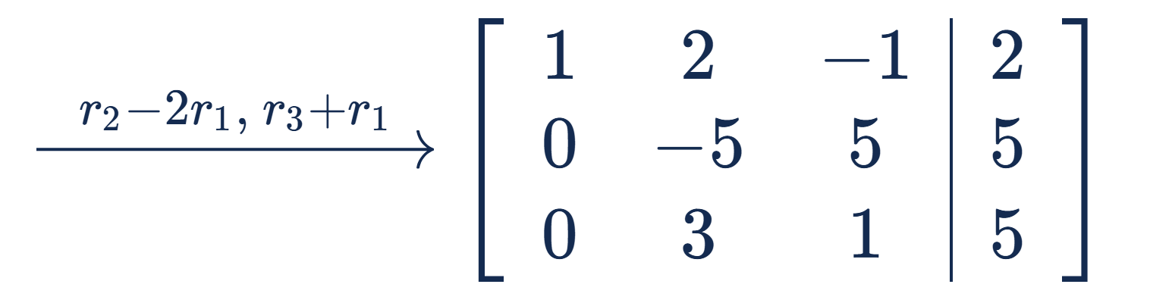
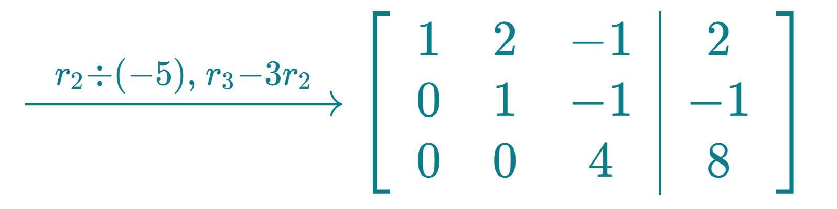
解题步骤演示 · 线性方程组 · 高斯消元
题 3 用增广矩阵的行变换解三元一次方程组
STEP 03 / 05
题目
解方程组：x + 2y − z = 2，2x − y + 3z = 9，−x + y + 2z = 3。
（承上）前 2 步已完成，下面第 2 步为衔接
03
第二列消元，化成阶
梯形
先把主元化成 1，后面更
好算
高中数学 · 解题步骤演示 · 逐步累积版
15
Notes:
【题 3·第 3/5 步】第二列消元，化成阶梯形
（本题定位）把方程组写成增广矩阵，用行变换化成阶梯形再回代，步骤最不易错。
把 r₂ 除以 −5 得到主元 1，是减少分数运算的关键一招。
先把主元化成 1，后面更好算

Slide 16
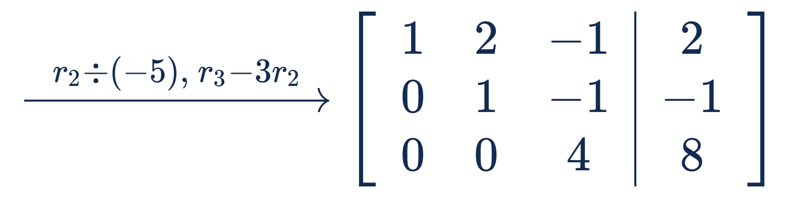
解题步骤演示 · 线性方程组 · 高斯消元
题 3 用增广矩阵的行变换解三元一次方程组
STEP 04 / 05
题目
解方程组：x + 2y − z = 2，2x − y + 3z = 9，−x + y + 2z = 3。
（承上）前 3 步已完成，下面第 3 步为衔接
04
回代求解
从最后一行往上逐个代回
高中数学 · 解题步骤演示 · 逐步累积版
16
Notes:
【题 3·第 4/5 步】回代求解
（本题定位）把方程组写成增广矩阵，用行变换化成阶梯形再回代，步骤最不易错。
回代顺序固定：先 z，再 y，最后 x，一步一个方程。
从最后一行往上逐个代回

Slide 17
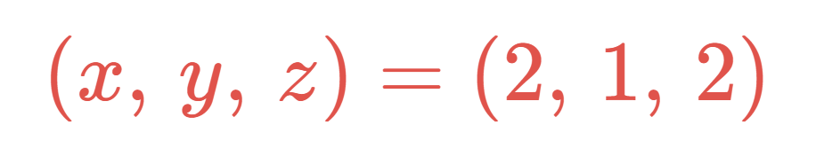
解题步骤演示 · 线性方程组 · 高斯消元
题 3 用增广矩阵的行变换解三元一次方程组
STEP 05 / 05
题目
解方程组：x + 2y − z = 2，2x − y + 3z = 9，−x + y + 2z = 3。
（承上）前 3 步已完成，下面第 3 步为衔接
05
结论
把解代回三个原方程逐一
验证
高中数学 · 解题步骤演示 · 逐步累积版
17
Notes:
【题 3·第 5/5 步】结论
（本题定位）把方程组写成增广矩阵，用行变换化成阶梯形再回代，步骤最不易错。
线性方程组必须验算：代回三式全部成立才算做完。
把解代回三个原方程逐一验证

Slide 18
方法提炼
三题共用的一套做题动作
总纲
1
2
3
4
识结构
列步骤
守细节
必验算
看到什么就用什么
先写框架再算数
负号、定号、竖线
回代是最后一步
等差×等比用错
位相减；有垂直
棱就建系用向量
；三元一次上矩
阵。
先按行写下这一
题的固定动作，
再逐行填数，别
边想边算跳步。
错位相减守负号
；二面角守定号
；行变换整行同
步，别漏常数列
。
求和用 n=1 回
代；法向量点乘
验零；方程组把
解代回三式。
离堂检验：任选一题，只写「四个动作」的框架，不算数。
高中数学 · 解题步骤演示 · 逐步累积版
18
Notes:
收束：三道题看似无关，动作是同一套。让学生当场默写框架，下节课用它讲评作业。

